Slide 1
Platform
Rapor Pendidikan
2022

Slide 2
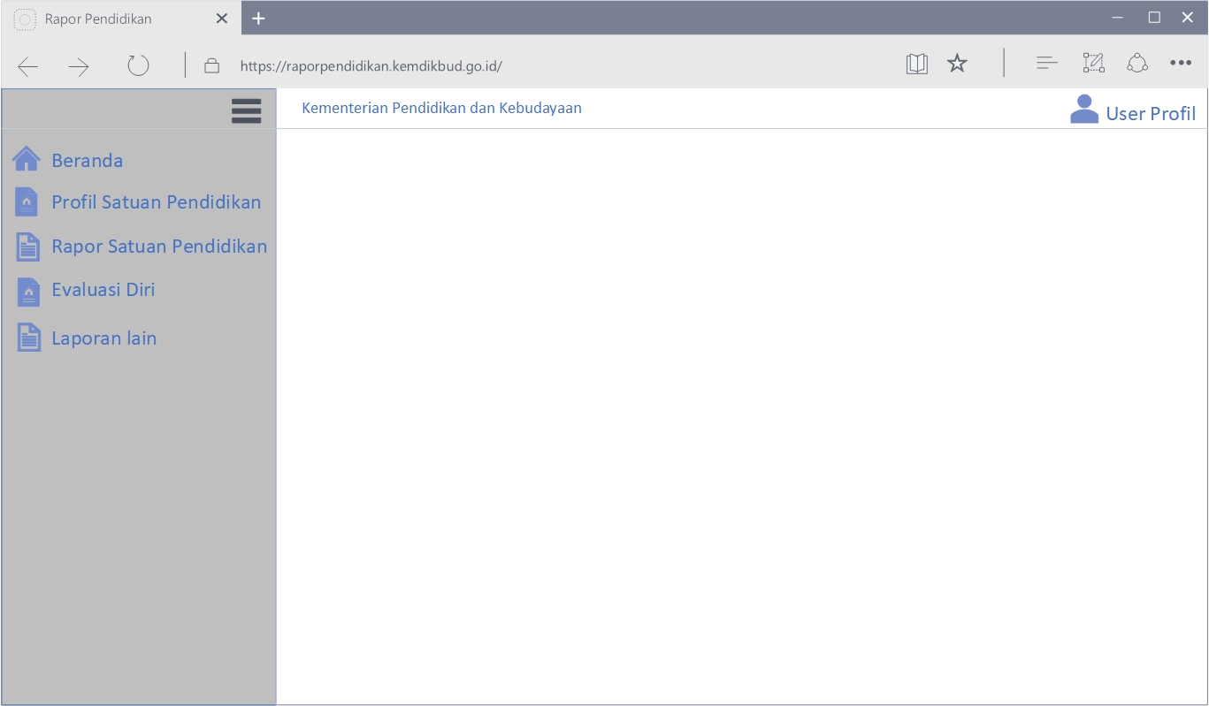
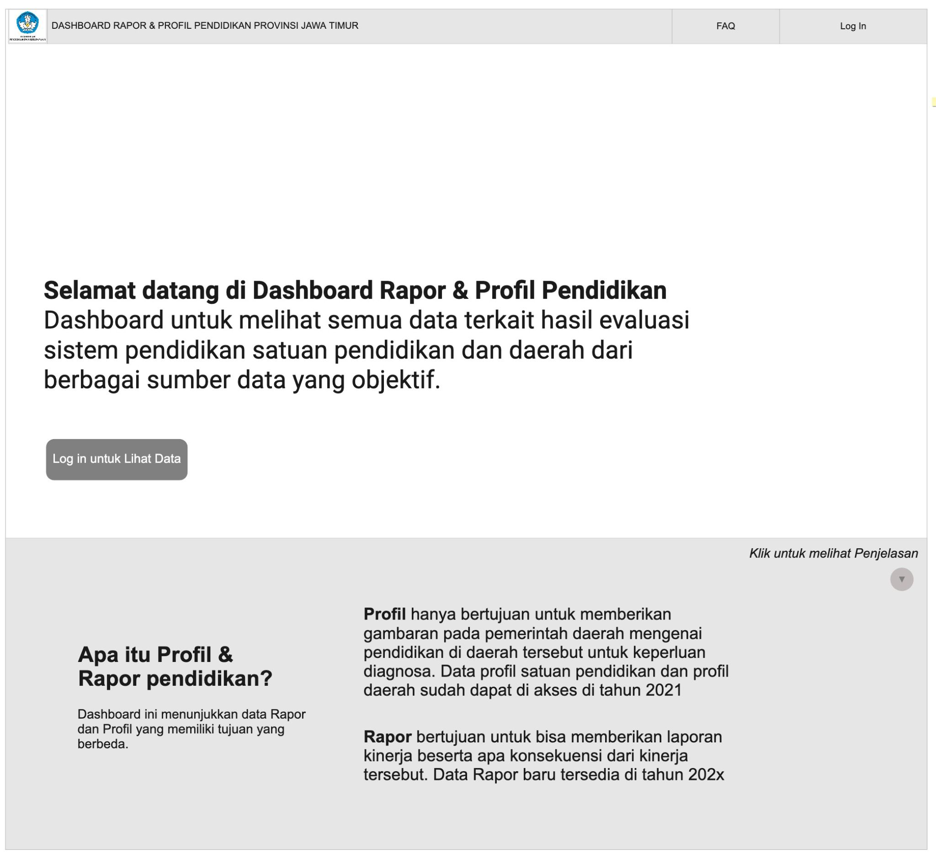
Dashboard profil dan rapor pendidikan dapat diakses melalui situs web
Dashboard profil dan rapor pendidikan diberi nama Rapor Pendidikan.
Dashboard menampilkan indikator tiap dimensi digambarkan dalam bentuk grafik atau tabel dengan informasi definisi berikut pengertiannya/makna.
Pengguna dapat masuk dalam dashboard dengan menggunakan akun belajar.id dan password yang telah diberikan oleh Kemdikbud Ristek.
https://raporpendidikan.kemdikbud.go.id/

Slide 3
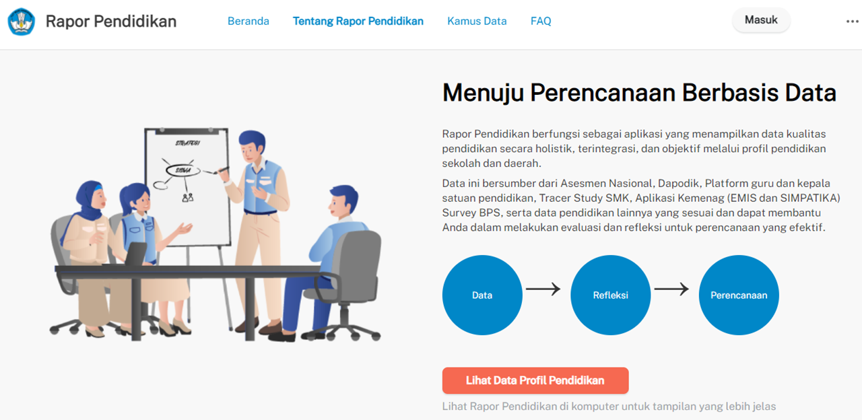
Rapor Pendidikan untuk satuan pendidikan

Slide 4
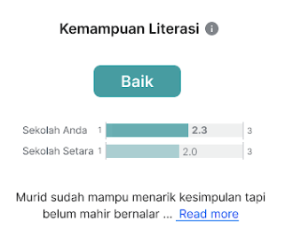
Tiap indikator akan memiliki nilai, standar setting, label, deskripsi pengertian dari label sehingga memudahkan pengguna untuk memaknai indikator tersebut
Indikator Level 1
Label¹
Simbol warna standar seting²
Nilai indikator sekolah Anda
Rata-rata nilai indikator sekolah setara³ di daerah Anda
Deskripsi label
¹label berbeda untuk tiap indikator, disesuaikan dengan karakteristiknya
²standar seting terdiri dari 3 tingkat, hijau: baik, kuning: cukup, merah: kurang
³sekolah setara; sekolah dengan karakteristik lokasi dan kondisi sosial ekonomi murid yang serupa dengan sekolah Anda

Slide 5
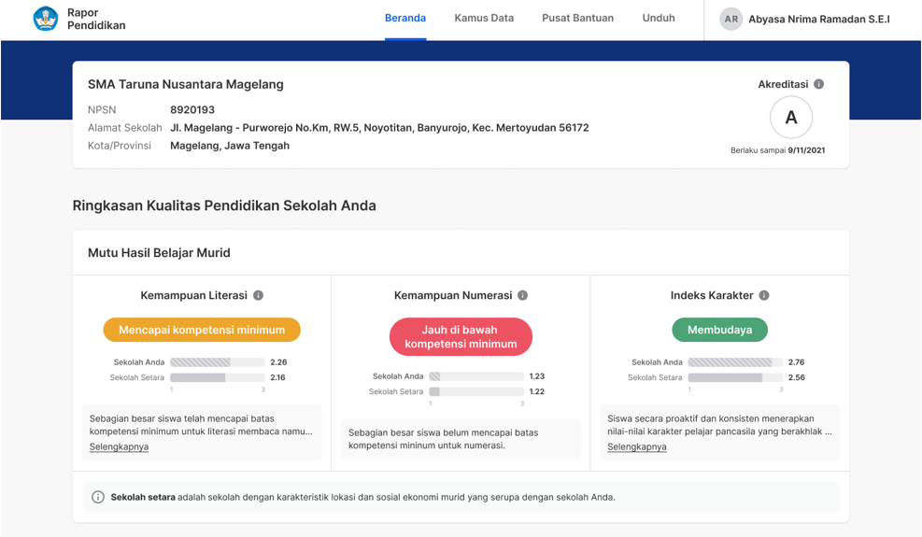
Ringkasan eksekutif akan tampil pertama kali untuk memperlihatkan secara umum mutu hasil belajar rata-rata peserta didik...

Slide 6
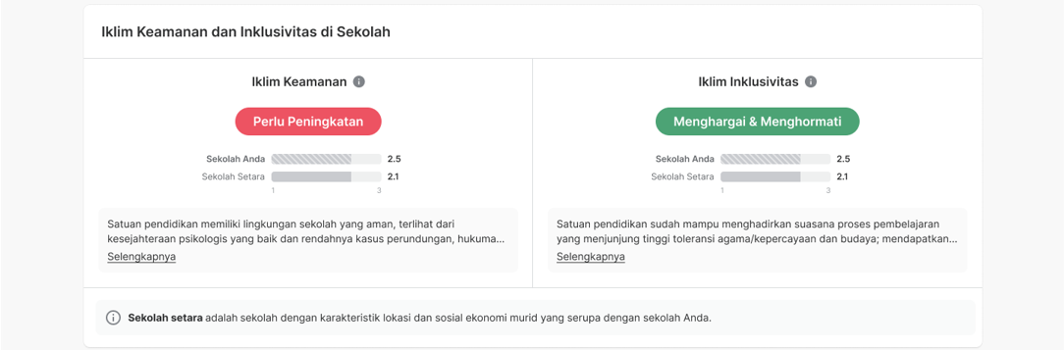
...iklim keamanan dan inklusivitas...

Slide 7
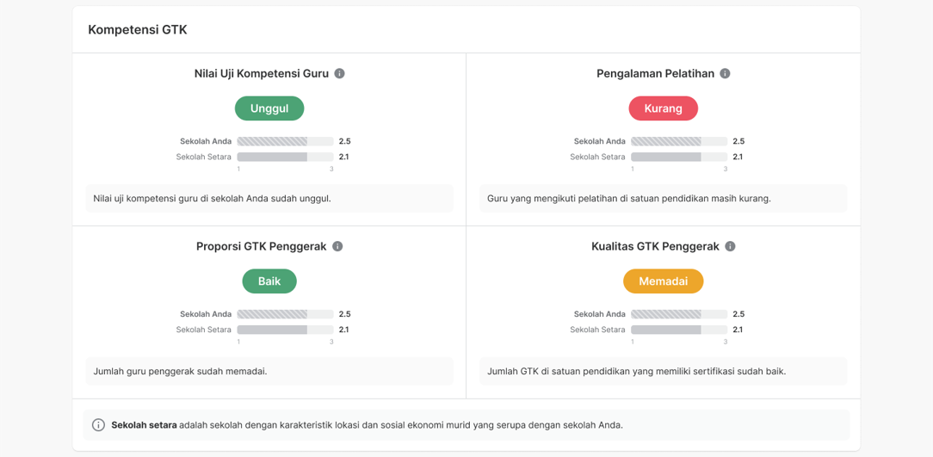
...dan gambaran kompetensi GTK di satuan pendidikan

Slide 8
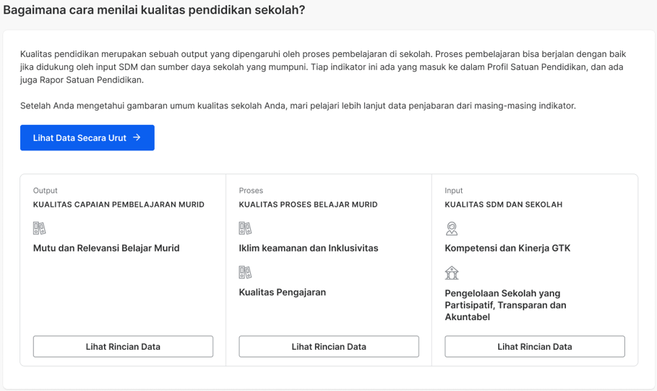
Analisa tiap indikator dari masing masing kerangka penilaian dapat ditelusuri lebih rinci dengan mengeksplorasi masing-masing indikator di tiap dimensi

Slide 9
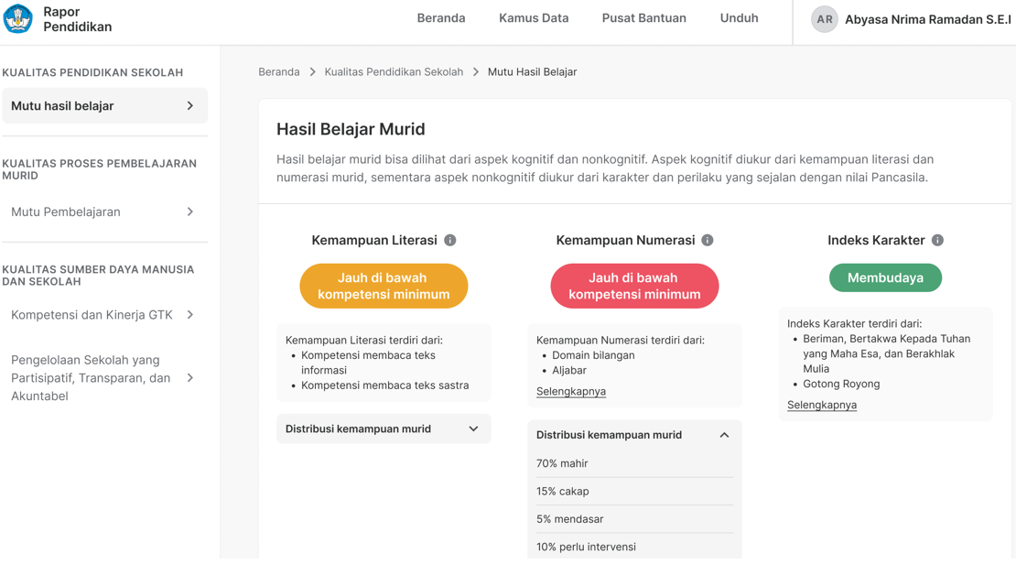
Berikut adalah tampilan indikator level 1 dari mutu hasil belajar murid

Slide 10
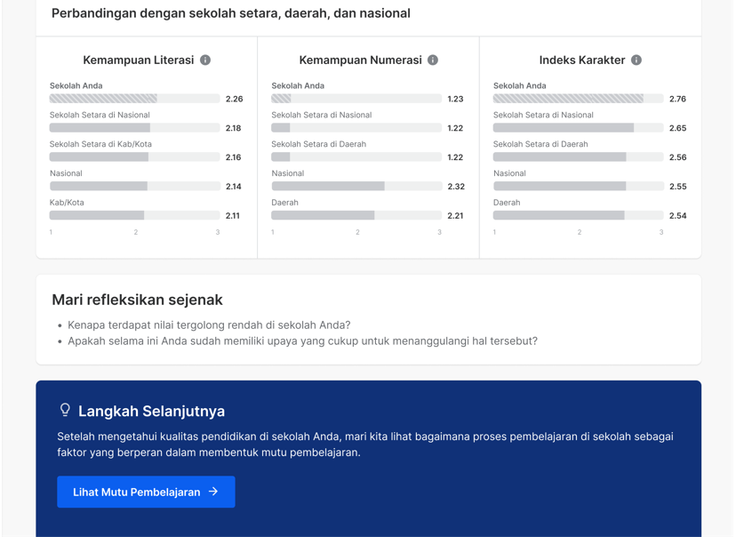
Nilai indikator sekolah Anda dapat dibandingkan dengan rata-rata nilai sekolah setara, nasional, dan daerah

Slide 11
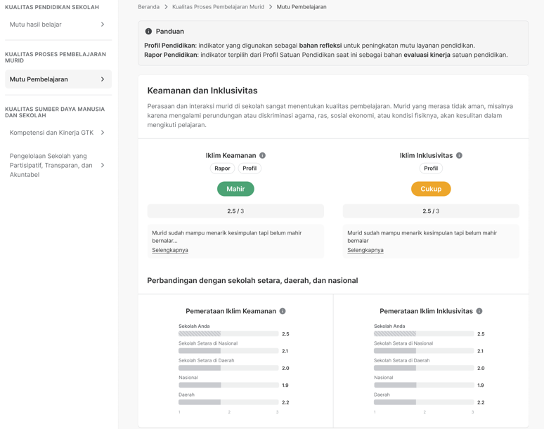
Berikut adalah tampilan indikator level 1 dari iklim keamanan dan inklusivitas

Slide 12
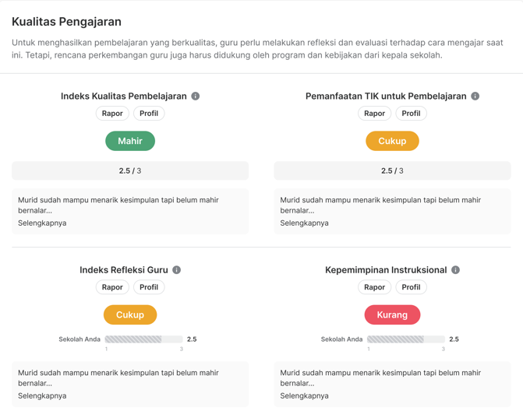
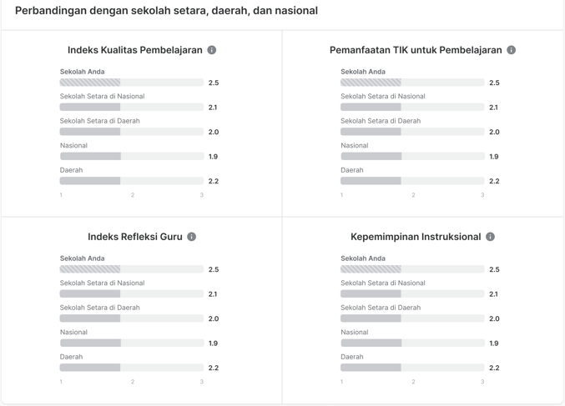
Berikut tampilan indikator untuk kualitas pengajaran

Slide 13
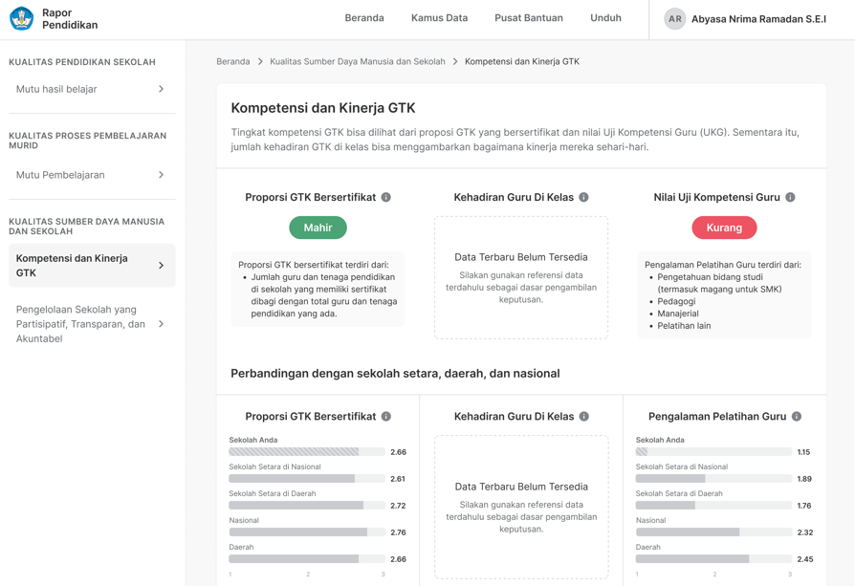
Berikut tampilan indikator untuk kompetensi dan kinerja GTK 1/2

Slide 14
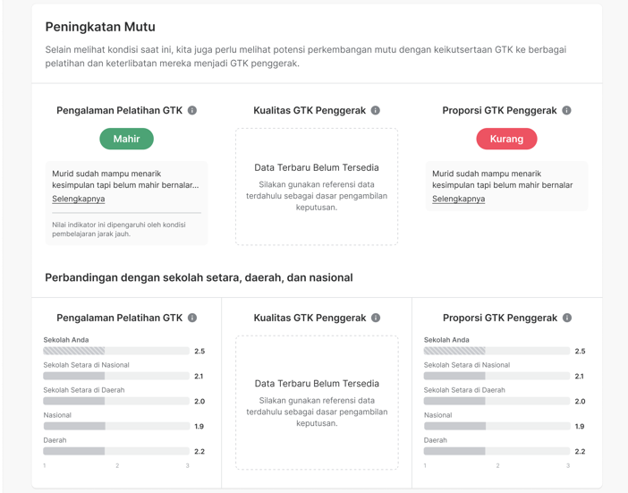
Berikut tampilan indikator untuk kompetensi dan kinerja GTK 2/2

Slide 15
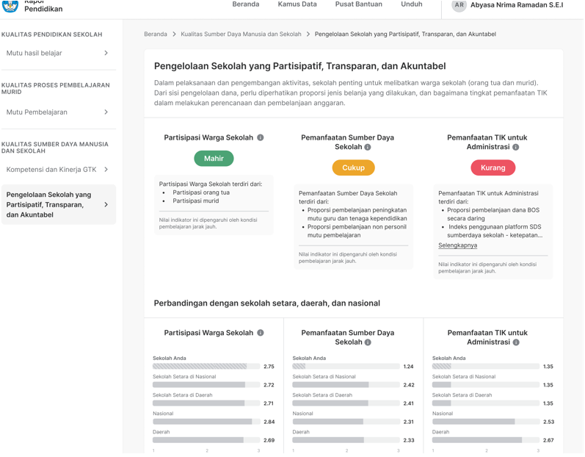
Berikut tampilan indikator untuk pengelolaan sekolah

Slide 16
Rapor Pendidikan untuk pemerintah daerah

Slide 17
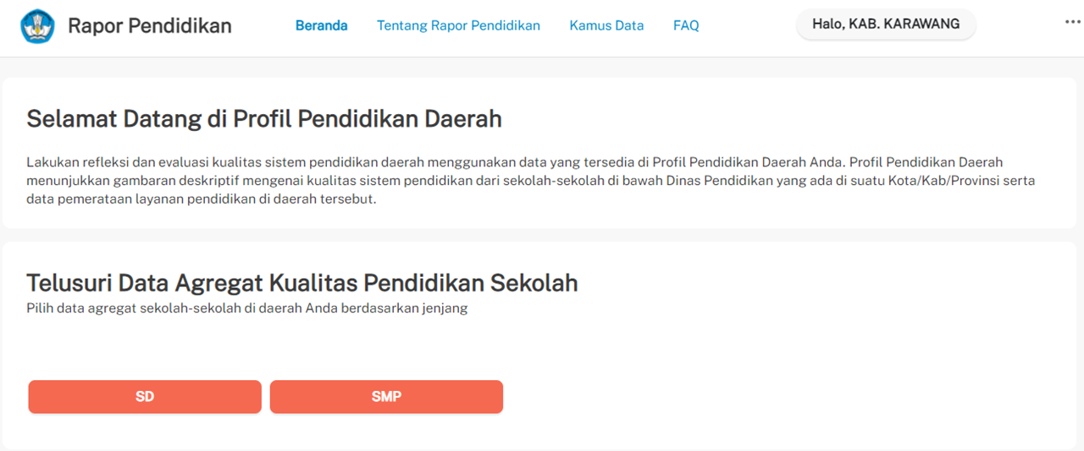

Di awal laman, pemerintah daerah dapat memilih profil pendidikan sesuai dengan jenjangnya
PAUD
SMA
SD
PAUD
SMK
SMP
SLB

Slide 18
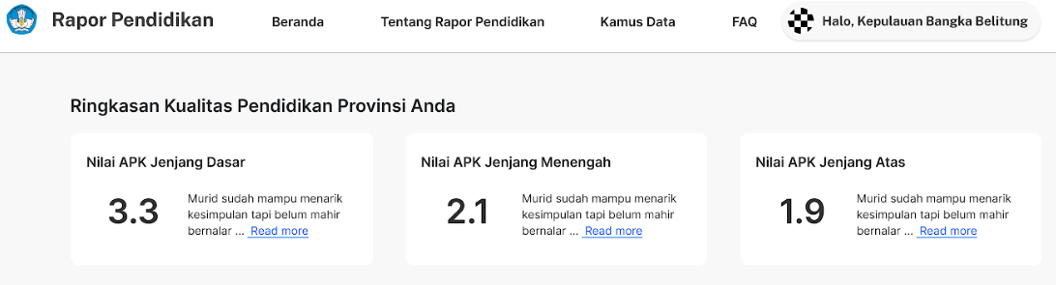
Ringkasan eksekutif akan tampil pertama kali untuk memperlihatkan secara umum nilai partisipasi murid...

Slide 19
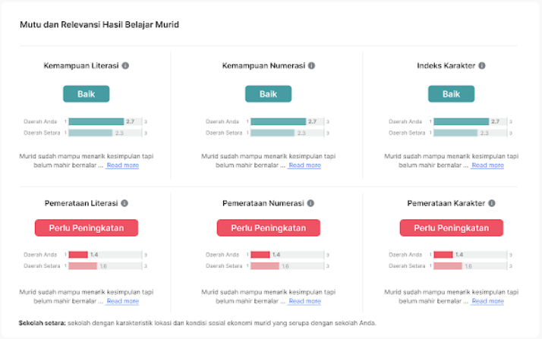
...mutu dan relevansi hasil belajar murid dan pemerataanya...

Slide 20
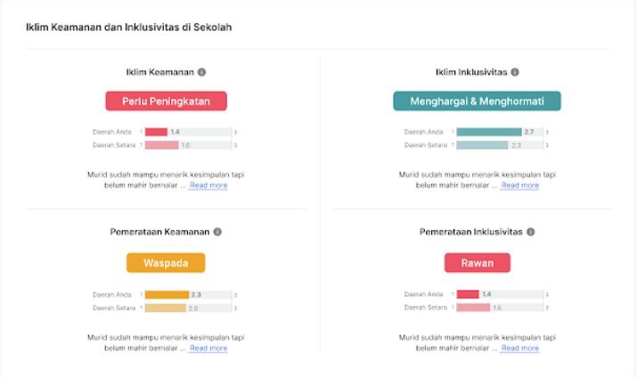
...iklim keamanan dan inklusivitas rata-rata di jenjang sekolah tertentu...

Slide 21
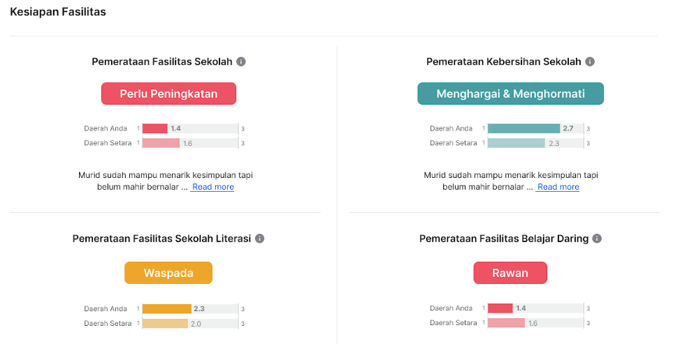
...pemerataan fasilitas dan kebersihan rata-rata di jenjang sekolah tertentu...

Slide 22
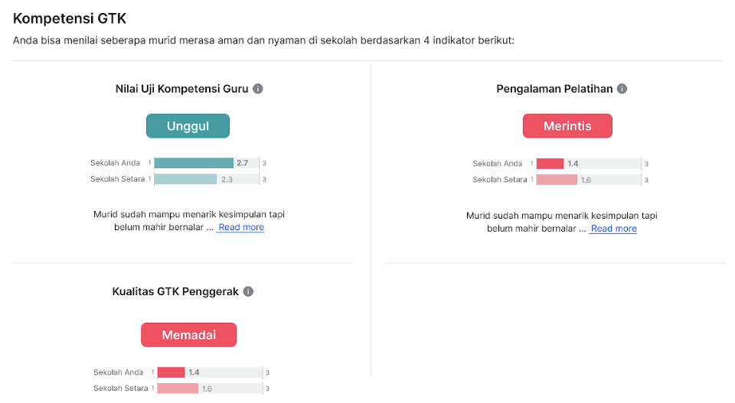
...dan gambaran kompetensi Guru dan Tenaga Kependidikan di suatu jenjang

Slide 23
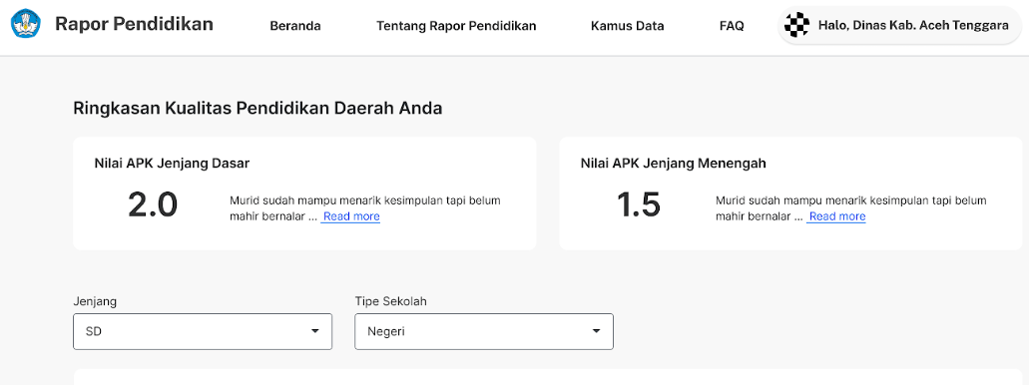
Berikut tampilan ringkasan eksekutif rapor pendidikan kabupaten/kota

Slide 24
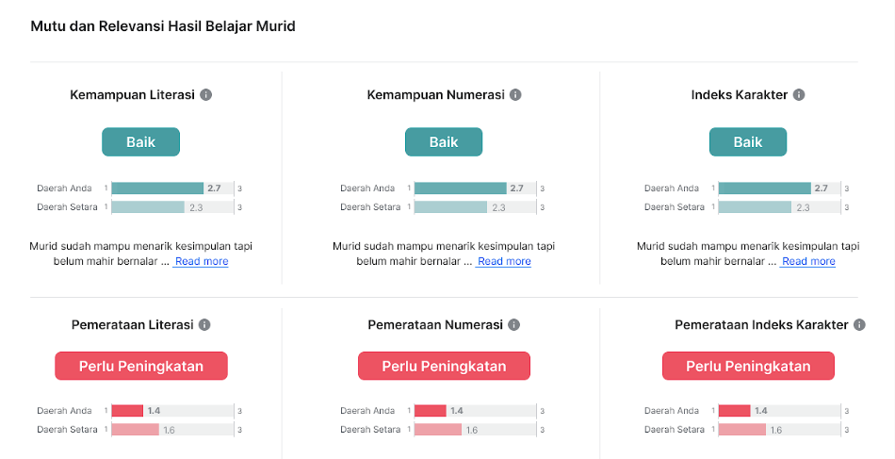
...tampilan mutu dan relevansi hasil belajar murid kabupaten/kota

Slide 25
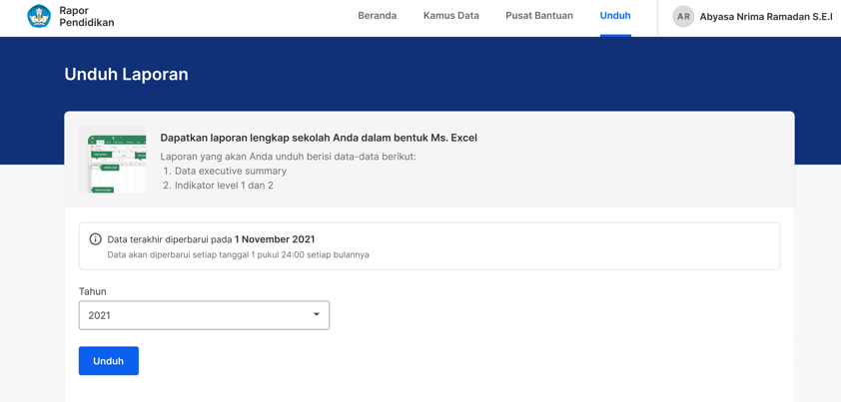
Indikator dalam Rapor Pendidikan dapat diunduh dalam format Excel

Slide 26
Berikut format hasil unduhan Rapor Pendidikan
Nomor | Indikator | Label | Tahun Data | Nilai sekolah Anda | Nilai sekolah setara | Nilai daerah | Nilai nasional
A.1 | Kemampuan Literasi | Baik | 2021 | 75 | 70 | 80 | 85
A.1.1
A.1.1.1
A.1.1.2

Slide 27

Terima kasih

